Slide 1
Алгебра
7 сынып
I тоқсан

Slide 2
ҚҰРАМЫНДА
ДӘРЕЖЕСІ БАР
ӨРНЕКТЕРДІ
ТҮРЛЕНДІРУ

Slide 3
БҮГІНГІ САБАҚТА:
құрамында дәрежесі бар сандар тізбегінің заңдылығын анықтайсыз және жетіспейтін мүшелерін табуды үйренесіз

Slide 4
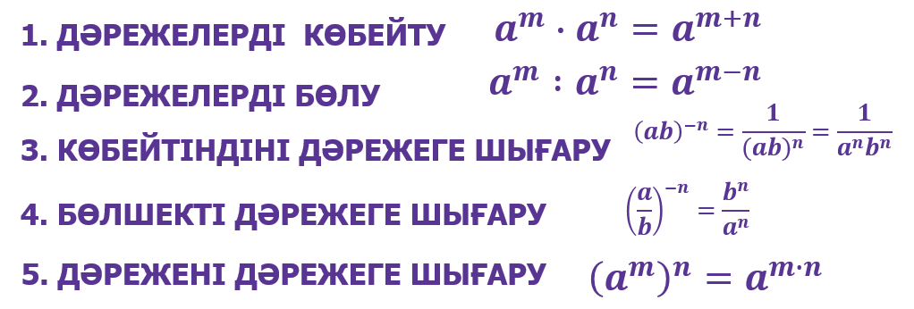
БҮТІН КӨРСЕТКІШТІ ДӘРЕЖЕНІҢ ҚАСИЕТТЕРІ

Slide 5
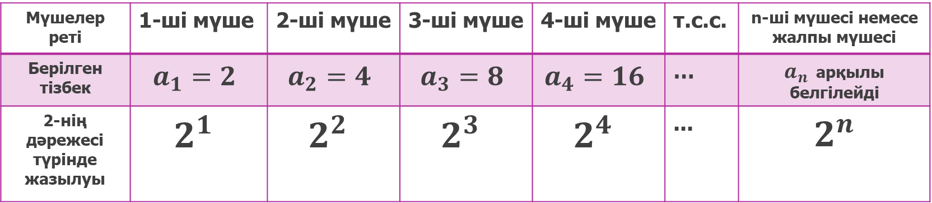
Құрамында дәрежесі бар сандар тізбегі
Сан тізбегі деп қандай да бір заңдылықпен шексіз жалғасып жазылатын сандар жиынын айтады.
Мысалы: 2; 4; 8; 16; ... осы сан тізбегінің заңдылығын анықта.
Мүшелер реті | 1-ші мүше | 2-ші мүше | 3-ші мүше | 4-ші мүше | т.с.с. | n-ші мүшесі немесе жалпы мүшесі
Берілген тізбек | $$a_{1}=2$$ | $$a_{2}=4$$ | $$a_{3}=8$$ | $$a_{4}=16$$ | … | $a_{n }$ арқылы белгілейді
2-нің дәрежесі түрінде жазылуы | $$2^{1}$$ | $$2^{2}$$ | $$2^{3}$$ | $$2^{4}$$ | ... | $$2^{n}$$
Берілген сан тізбегінің заңдылығы $a_{n }=2^{n}$ формуласы.

Slide 6
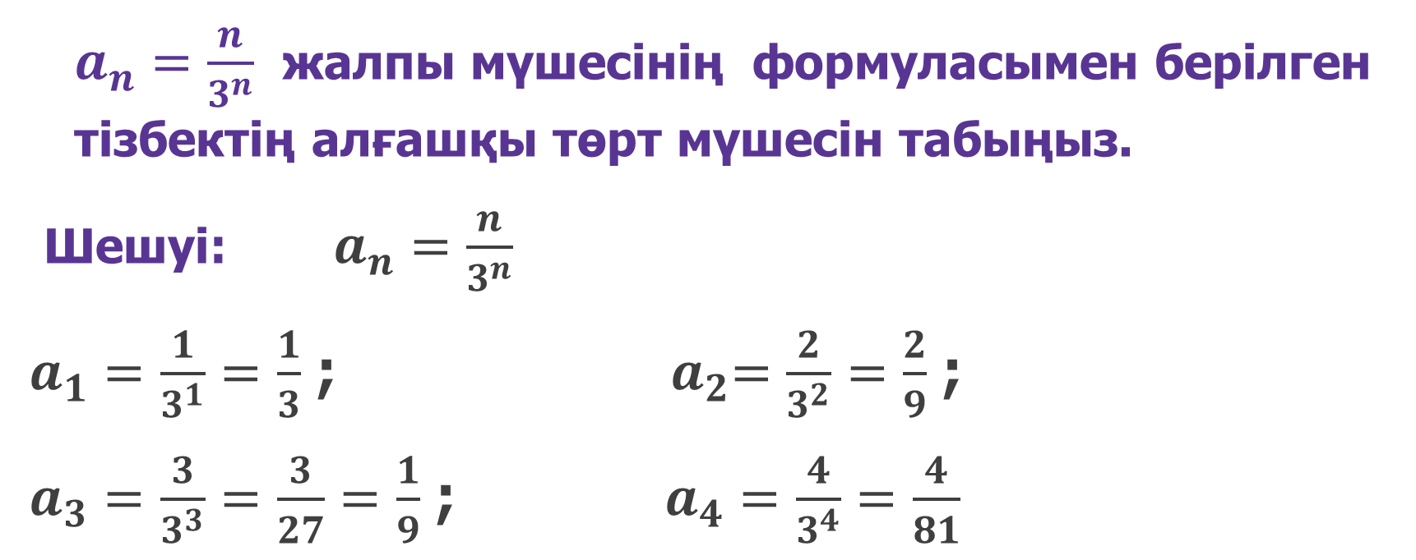
ТАПСЫРМА
$a_{n}=\frac{n}{3^{n}}$ жалпы мүшесінің формуласымен берілген тізбектің алғашқы төрт мүшесін табыңыз.
Шешуі: $a_{n}=\frac{n}{3^{n}}$
$a_{1}=\frac{1}{3^{1}}=\frac{1}{3}$ ; ${ a}_{2}=\frac{2}{3^{2}}=\frac{2}{9}$ ;
$a_{3}=\frac{3}{3^{3}}=\frac{3}{27}=\frac{1}{9}$ ; $a_{4}=\frac{4}{3^{4}}=\frac{4}{81}$

Slide 7
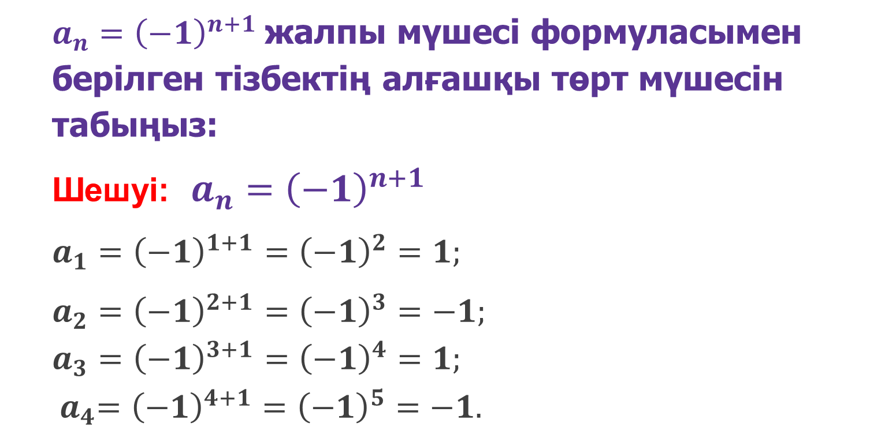
ТАПСЫРМА
$a_{n}={\left(−1\right)}^{n+1}$жалпы мүшесі формуласымен берілген тізбектің алғашқы төрт мүшесін табыңыз:
Шешуі: $a_{n}={\left(−1\right)}^{n+1}$
$$a_{1}={\left(−1\right)}^{1+1}={\left(−1\right)}^{2}=1;$$
$$a_{2}={\left(−1\right)}^{2+1}={\left(−1\right)}^{3}=−1;$$
$$a_{3}={\left(−1\right)}^{3+1}={\left(−1\right)}^{4}=1;$$
${ a}_{4}={\left(−1\right)}^{4+1}={\left(−1\right)}^{5}=−1.$

Slide 8
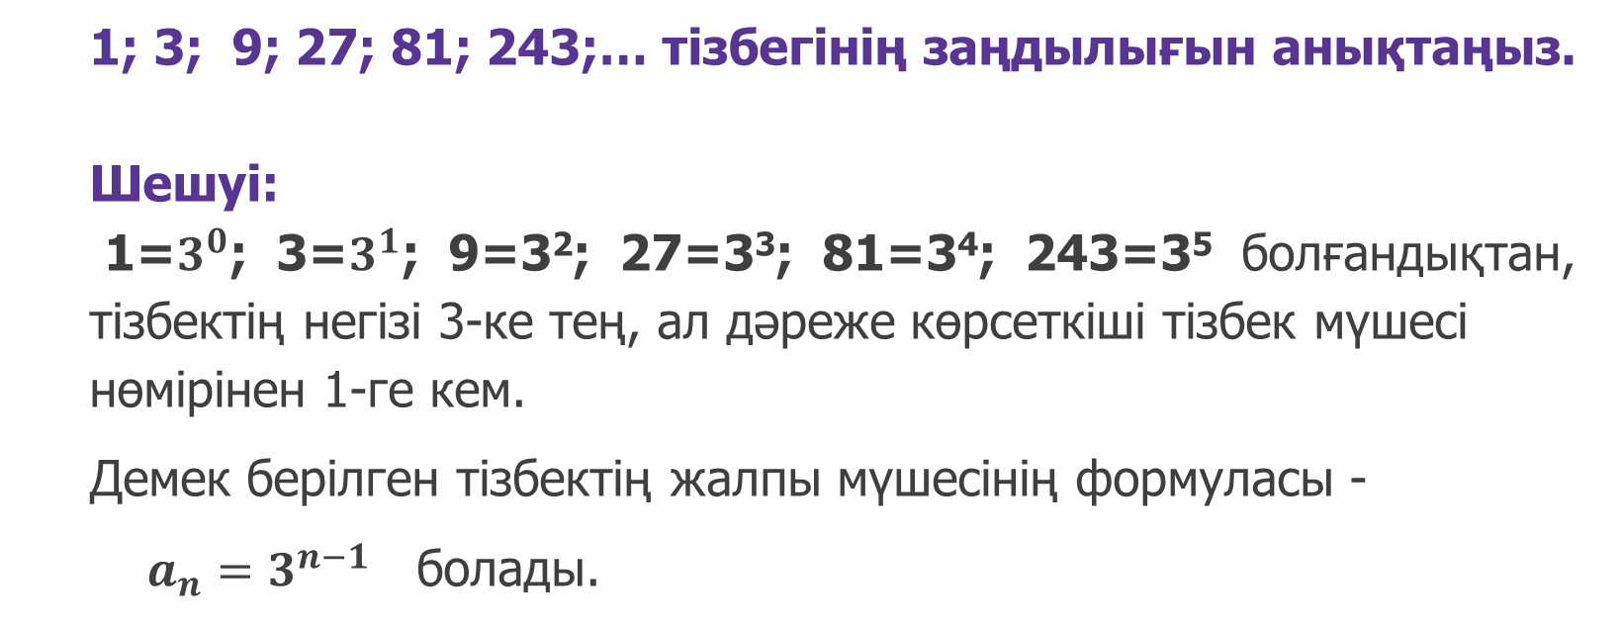
ТАПСЫРМА
1; 3; 9; 27; 81; 243;… тізбегінің заңдылығын анықтаңыз.
Шешуі:
1=$3^{0}$; 3=$3^{1}$; 9=3²; 27=3³; 81=3⁴; 243=3⁵ болғандықтан, тізбектің негізі 3-ке тең, ал дәреже көрсеткіші тізбек мүшесі нөмірінен 1-ге кем.
Демек берілген тізбектің жалпы мүшесінің формуласы -
$a_{n}=3^{n−1}$ болады.

Slide 9
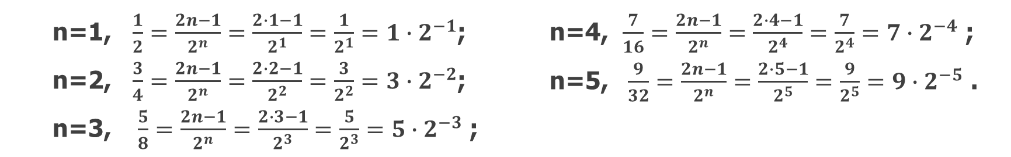
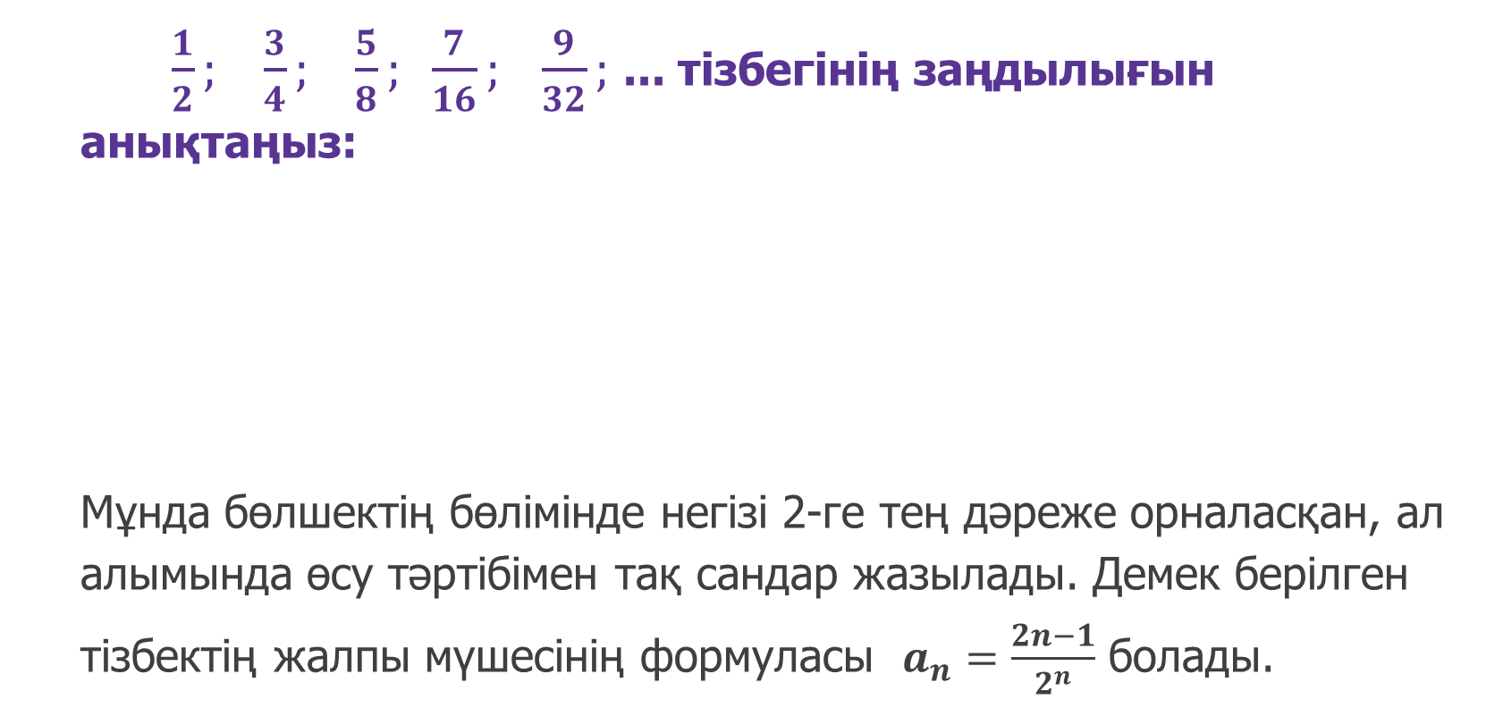
ТАПСЫРМА
$\frac{1}{2};$ $\frac{3}{4};$ $\frac{5}{8};$ $\frac{7}{16};$ $\frac{9}{32};$ ... тізбегінің заңдылығын анықтаңыз:
Мұнда бөлшектің бөлімінде негізі 2-ге тең дәреже орналасқан, ал алымында өсу тәртібімен тақ сандар жазылады. Демек берілген тізбектің жалпы мүшесінің формуласы $a_{n}=\frac{2n−1}{2^{n}}$ болады.
n=1, $\frac{1}{2}=\frac{2n−1}{2^{n}}=\frac{2∙1−1}{2^{1}}=\frac{1}{2^{1}}=1∙2^{−1}$;
n=2, $\frac{3}{4}=\frac{2n−1}{2^{n}}=\frac{2∙2−1}{2^{2}}=\frac{3}{2^{2}}=3∙2^{−2}$;
n=3, $\frac{5}{8}=\frac{2n−1}{2^{n}}=\frac{2∙3−1}{2^{3}}=\frac{5}{2^{3}}=5∙2^{−3}$ ;
n=4, $\frac{7}{16}=\frac{2n−1}{2^{n}}=\frac{2∙4−1}{2^{4}}=\frac{7}{2^{4}}=7∙2^{−4}$ ;
n=5, $\frac{9}{32}=\frac{2n−1}{2^{n}}=\frac{2∙5−1}{2^{5}}=\frac{9}{2^{5}}=9∙2^{−5}$ .

Slide 10
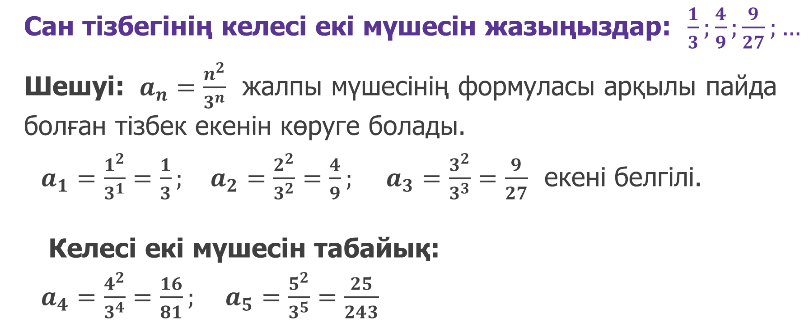
ТАПСЫРМА
Сан тізбегінің келесі екі мүшесін жазыңыздар: $\frac{1}{3};\frac{4}{9};\frac{9}{27};…$
Шешуі: $a_{n}=\frac{n^{2}}{3^{n}}$ жалпы мүшесінің формуласы арқылы пайда болған тізбек екенін көруге болады.
$a_{1}=\frac{1^{2}}{3^{1}}=\frac{1}{3}; a_{2}=\frac{2^{2}}{3^{2}}=\frac{4}{9}; a_{3}=\frac{3^{2}}{3^{3}}=\frac{9}{27}$ екені белгілі.
Келесі екі мүшесін табайық:
$a_{4}=\frac{4^{2}}{3^{4}}=\frac{16}{81};$ $a_{5}=\frac{5^{2}}{3^{5}}=\frac{25}{243}$

Slide 11
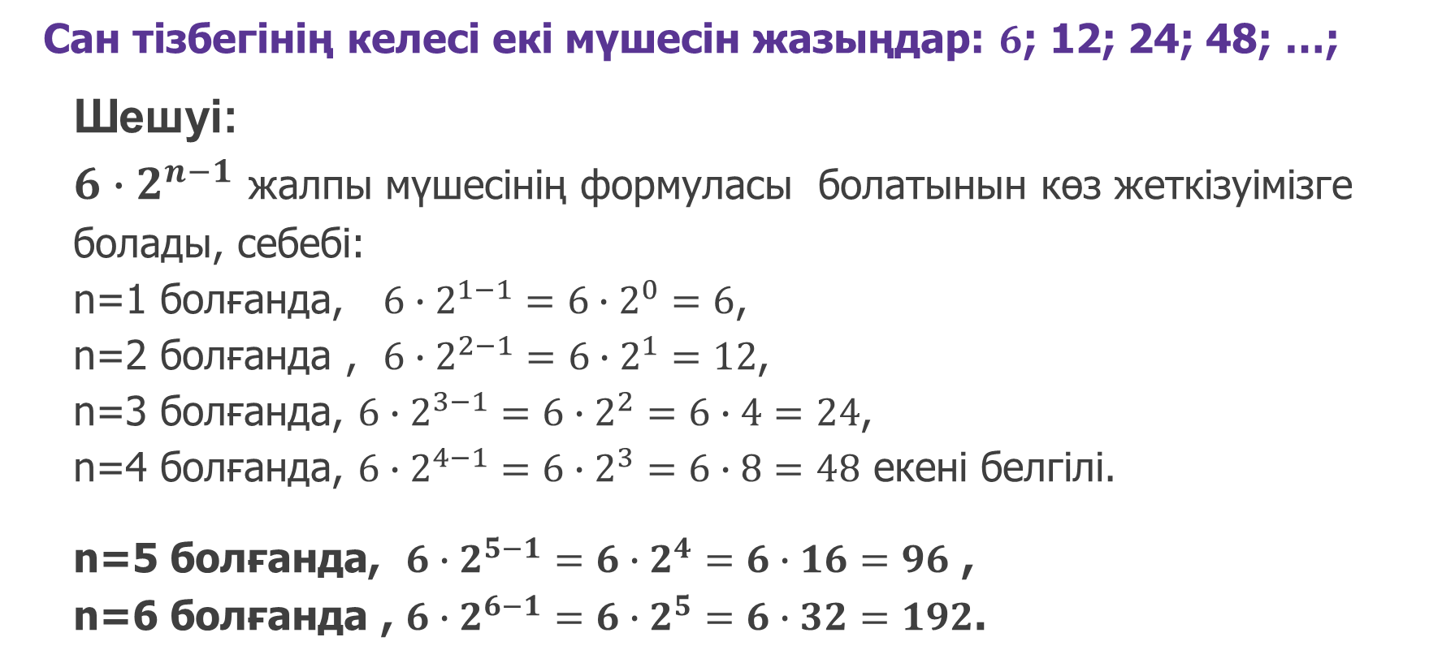
ТАПСЫРМА
Сан тізбегінің келесі екі мүшесін жазыңдар: $6$; 12; 24; 48; …;
Шешуі:
${6∙2}^{n−1}$ жалпы мүшесінің формуласы болатынын көз жеткізуімізге болады, себебі:
n=1 болғанда, $6∙2^{1−1}=6∙2^{0}=6$,
n=2 болғанда , $6∙2^{2−1}=6∙2^{1}=12$,
n=3 болғанда, $6∙2^{3−1}=6∙2^{2}=6∙4=24$,
n=4 болғанда, $6∙2^{4−1}=6∙2^{3}=6∙8=48$ екені белгілі.
n=5 болғанда, $6∙2^{5−1}=6∙2^{4}=6∙16=96$ ,
n=6 болғанда , $6∙2^{6−1}=6∙2^{5}=6∙32=192$.

Slide 12
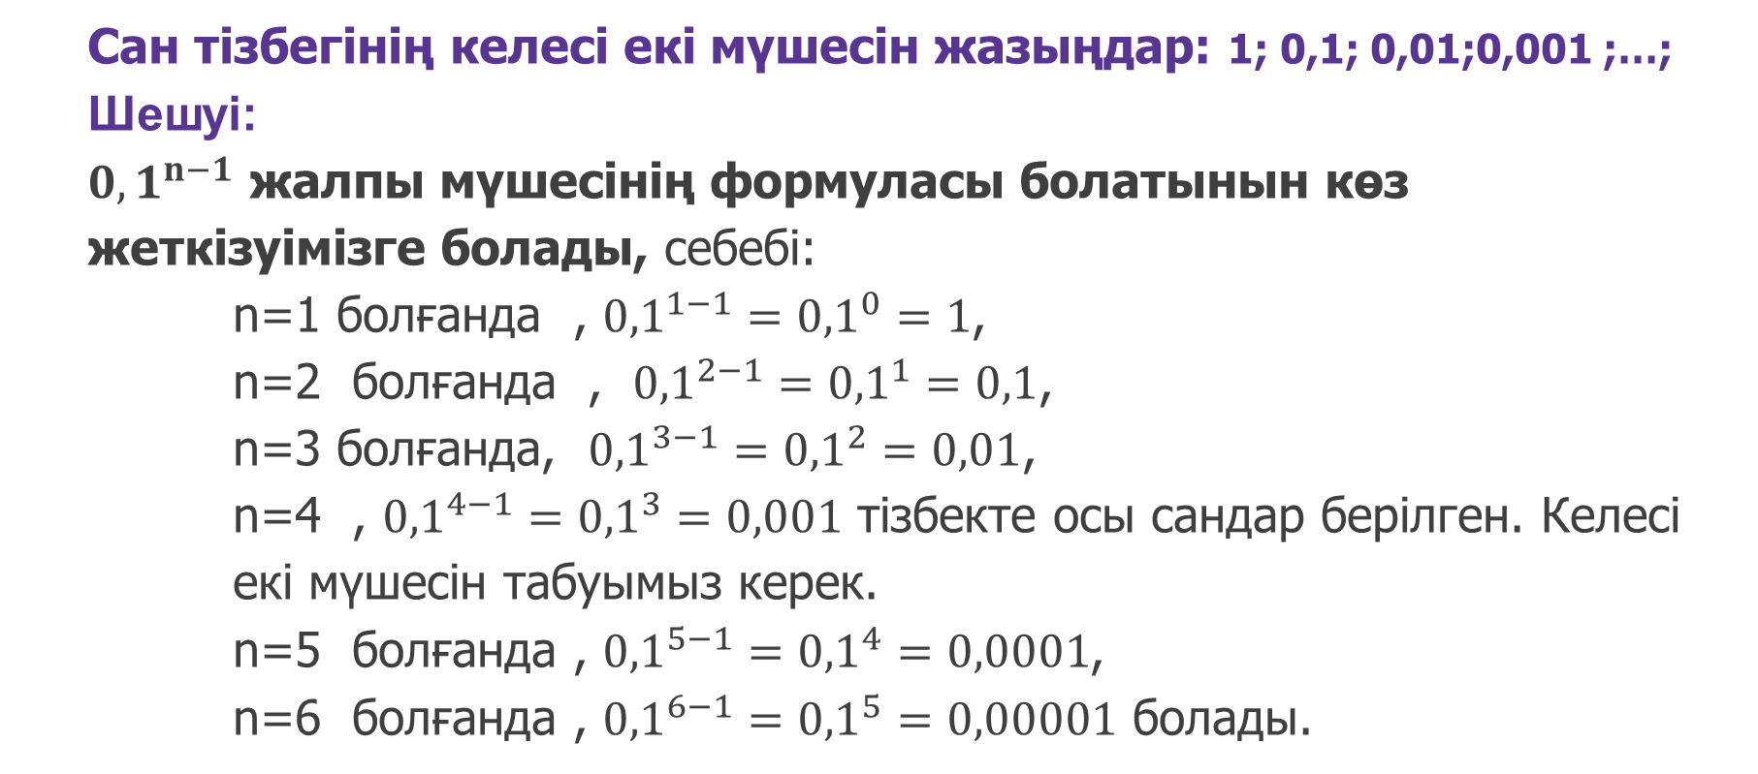
ТАПСЫРМА
Сан тізбегінің келесі екі мүшесін жазыңдар: 1; 0,1; 0,01;0,001 ;…;
Шешуі:
${0,1}^{n−1}$ жалпы мүшесінің формуласы болатынын көз жеткізуімізге болады, себебі:
    n=1 болғанда , ${0,1}^{1−1}={0,1}^{0}=1$,
    n=2 болғанда , ${0,1}^{2−1}={0,1}^{1}=0,1$,
    n=3 болғанда, ${0,1}^{3−1}={0,1}^{2}=0,01$,
    n=4 , ${0,1}^{4−1}={0,1}^{3}=0,001$ тізбекте осы сандар берілген. Келесі екі мүшесін табуымыз керек.
    n=5 болғанда , ${0,1}^{5−1}={0,1}^{4}=0,0001$,
    n=6 болғанда , ${0,1}^{6−1}={0,1}^{5}=0,00001$ болады.

Slide 13
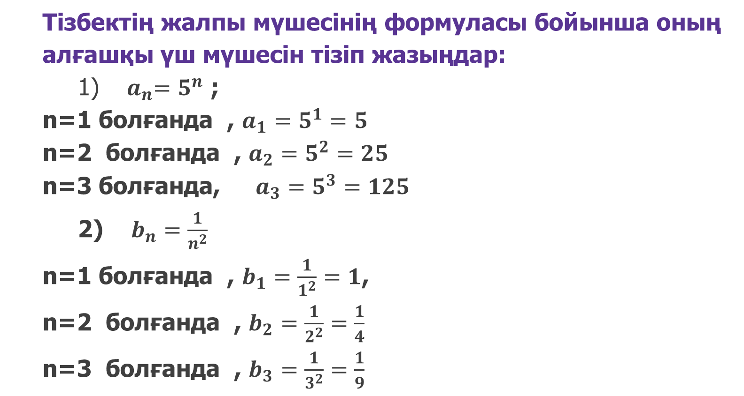
ТАПСЫРМА
Тізбектің жалпы мүшесінің формуласы бойынша оның алғашқы үш мүшесін тізіп жазыңдар:
1) ${ a}_{n}=5^{n}$ ;
n=1 болғанда , $a_{1}=5^{1}=5$
n=2 болғанда , $a_{2}=5^{2}=25$
n=3 болғанда, $a_{3}=5^{3}=125$
2) $b_{n}=\frac{1}{n^{2}}$
n=1 болғанда , $b_{1}=\frac{1}{1^{2}}=1$,
n=2 болғанда , $b_{2}=\frac{1}{2^{2}}=\frac{1}{4}$
n=3 болғанда , $b_{3}=\frac{1}{3^{2}}=\frac{1}{9}$

Slide 14
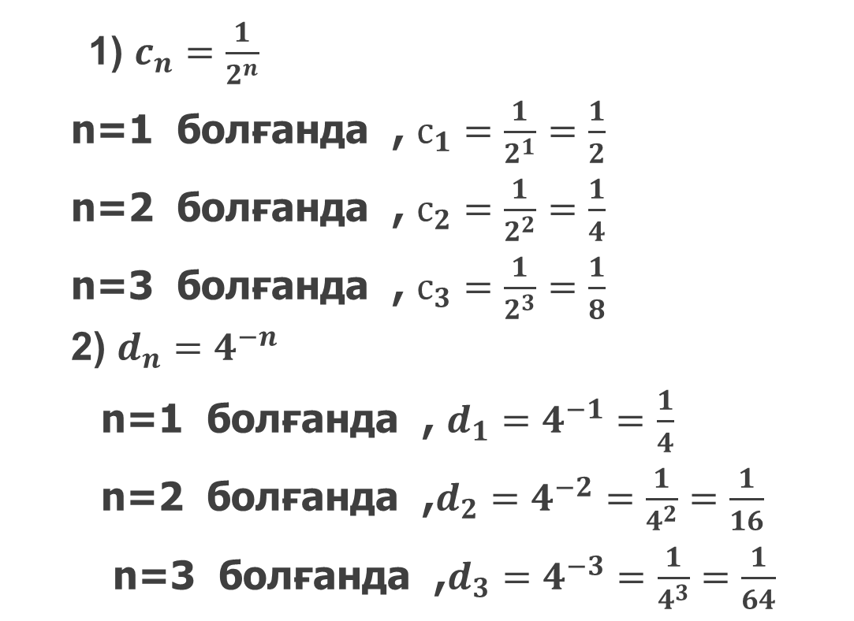
ТАПСЫРМА
Тізбектің жалпы мүшесінің формуласы бойынша оның алғашқы үш мүшесін тізіп жазыңдар:
1) $c_{n}=\frac{1}{2^{n}}$
n=1 болғанда , $с_{1}=\frac{1}{2^{1}}=\frac{1}{2}$
n=2 болғанда , $с_{2}=\frac{1}{2^{2}}=\frac{1}{4}$
n=3 болғанда , $с_{3}=\frac{1}{2^{3}}=\frac{1}{8}$
2) $d_{n}=4^{−n}$
n=1 болғанда , $d_{1}=4^{−1}=\frac{1}{4}$
n=2 болғанда ,$d_{2}=4^{−2}=\frac{1}{4^{2}}=\frac{1}{16}$
n=3 болғанда ,$d_{3}=4^{−3}=\frac{1}{4^{3}}=\frac{1}{64}$

Slide 15
СІЗДЕР БҮГІНГІ САБАҚТА:
құрамында дәрежесі бар сандар тізбегінің заңдылығын анықтадыңыздар және жетіспейтін мүшелерін табуды үйрендіңіздер

